Slide 1
Zloupotreba i zaštita podataka u mobilnim sistemima
Boško Gogić 11121/14 Mobilno računarstvo

Slide 2
Poglavlja
Uvod
Zakonske regulative
Zloupotreba podataka
Zaštita podataka
Zaključak

Slide 3
Uvod
Svjedoci smo sve većeg nepovjerenja prema određenim korporacijama i kompanijama u vezi čuvanja, skladištenja i "špijuniranja" podataka(društvene mreže, teorije zavjere, prikazivanje sličnih podataka)
Sve veći strah od praćenja kroz kamere i ostale servise na telefonima
Popularna serija Money Heist (La casa de papel) - praćenje kriminalaca preko kamera
Korona protesti i zamrzavanje računa od strane države Kanade
Sve veći cyber ratovi između društvenih mreža (sve više država zabranjuje društvene mreže, tik tok je stigao i do kongresa)

Slide 4
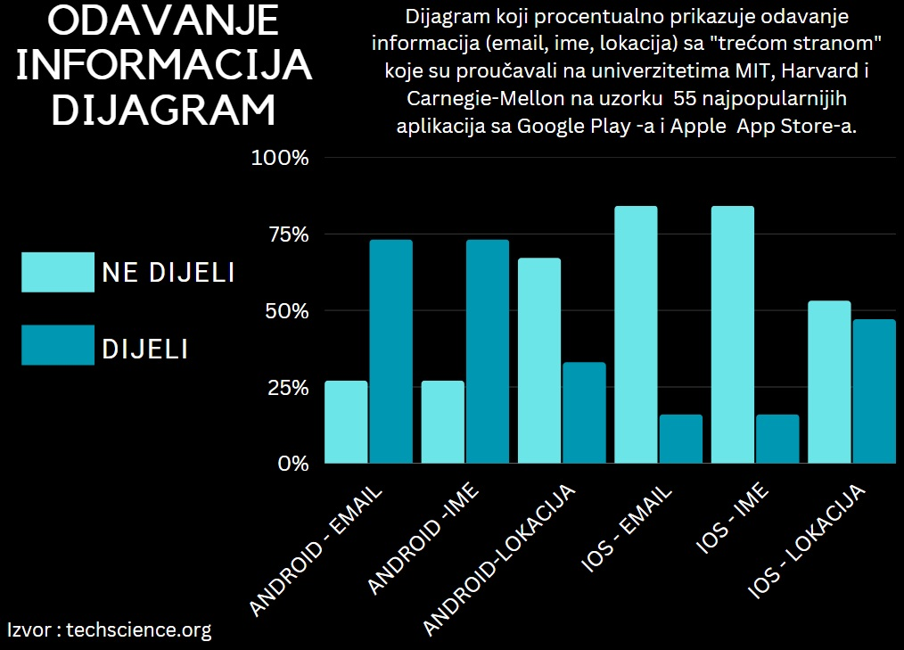
Odavanje informacija - dijagram

Slide 5
Zakonske regulative
Dosta više pažnje je posvećeno zaštiti podataka u Evropi nego kod nas
Dosta više cenzure i ograničenje "protoka" podataka
Pritužba za mljekaru – inspekcija proslijedila moj mejl
Call centar u Banjaluci, ne smiju ponoviti mejl preko telefona dok klijent ne potvrdi
Opšta odredba o zaštiti podataka (EU) http://www.azlp.ba/GDPR_Menu/Sta_je_GDPR/default.aspx?id=2373&langTag=sr-SP-Cyrl&template_id=149&pageIndex=1

Slide 6
Zakonske regulative - Kod nas
Agencija za zaštitu ličnih/osobnih podataka u Bosni i Hercegovini
Dosta tromo, puno kanala komunikacije (agencija koja poziva inspekciju koja tek onda izlazi na teren)
Naše standardne anomalije, korupcija, izlazak na teren na osnovu poznanstva, različiti lobiji
Poprilično zaostajemo čak i za Hrvatskom agencijom za zaštitu podataka (na primjer kod njih na internet stranici imamo upute i smjernice o jačini password – a, upustvo kako obrisati podatke sa društvenih mreža i slično)

Slide 7
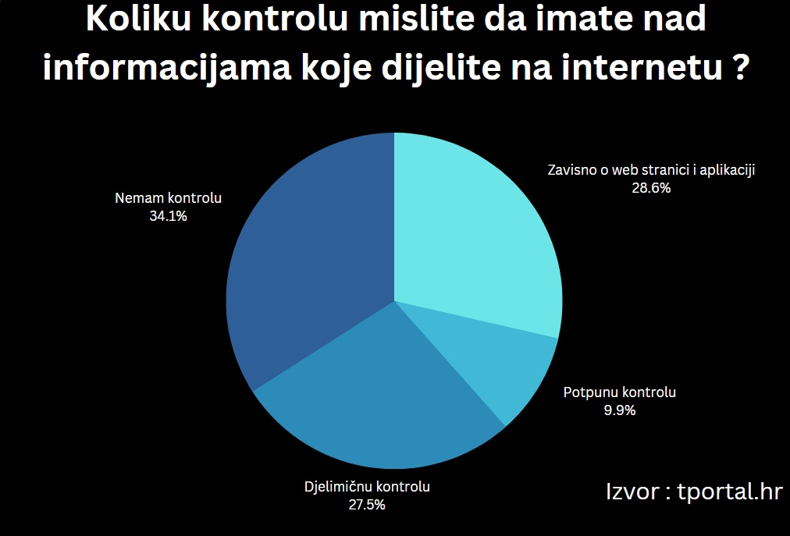
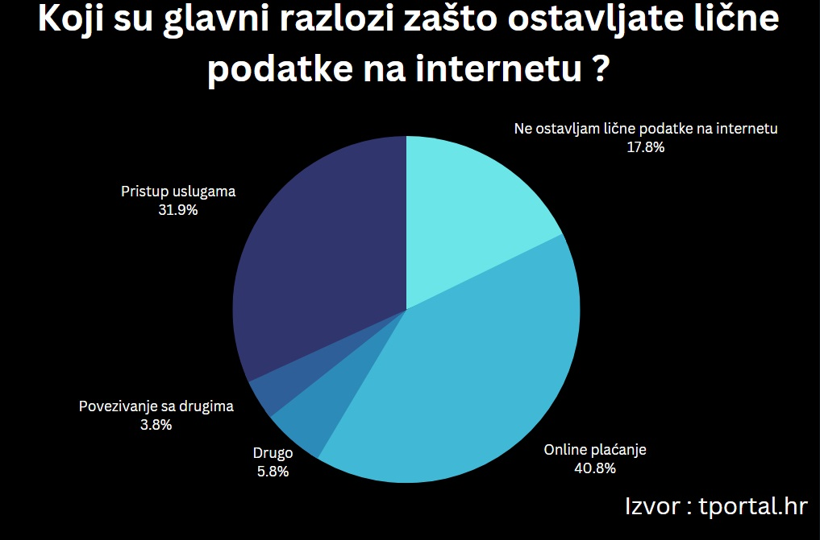
Zloupotreba podataka – Anketa

Slide 8
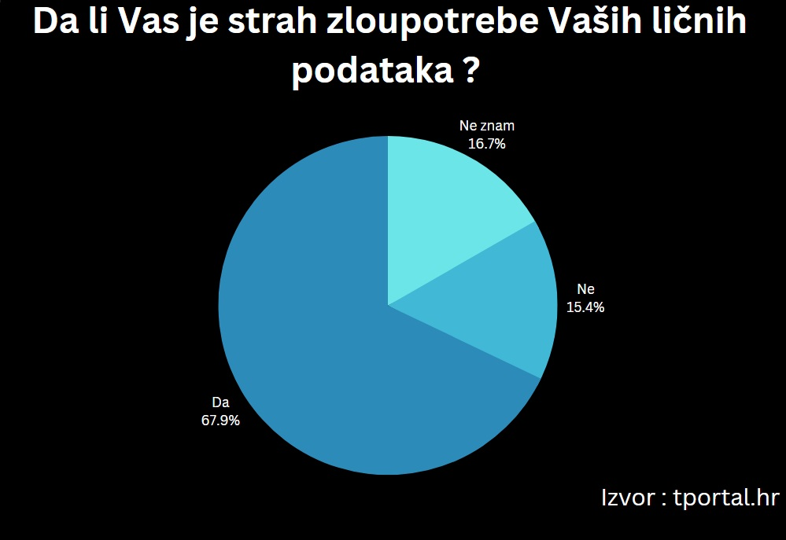
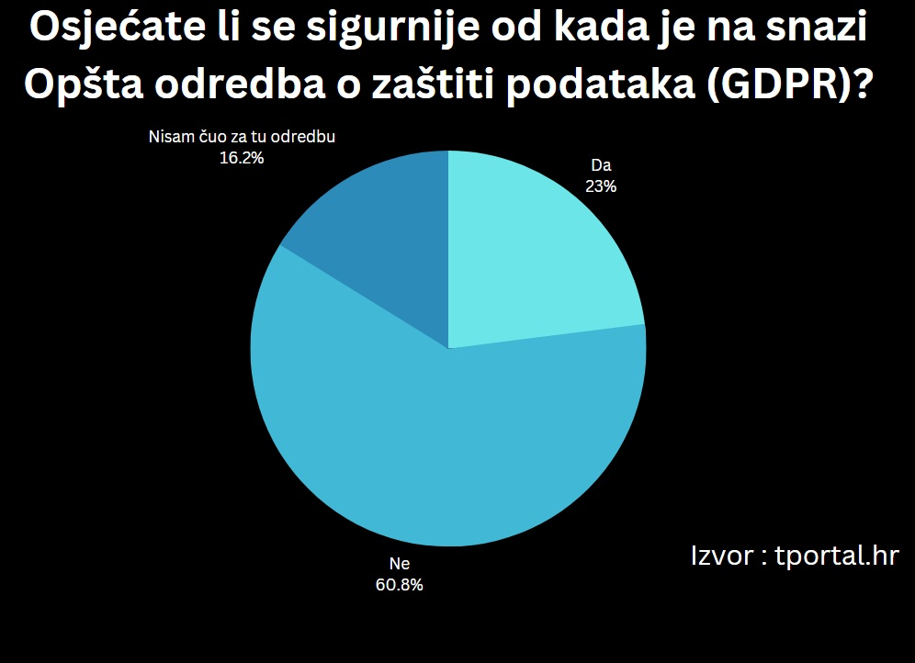
Zloupotreba podataka - Anketa 2. dio

Slide 9
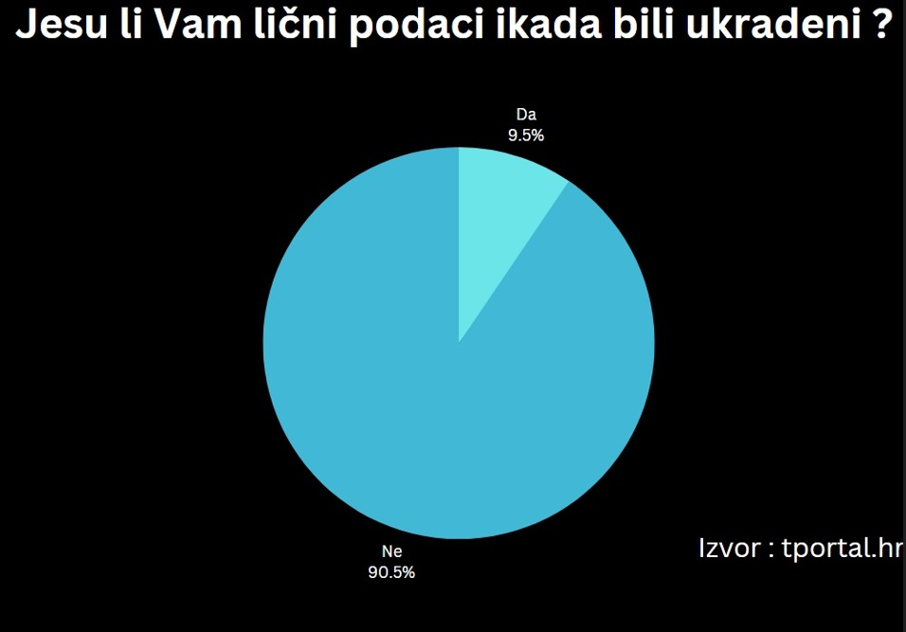
Zloupotreba podataka - Anketa 3. dio

Slide 10
Zloupotreba podataka
Sve veći jaz i nepovjerenje između prosječnog korisnika i korporacija
Svježi primjeri - društvene mreže u Rusiji, nalozi na društvenim mrežama Donalda Trump – a
TikTok optužen za prikupljanje podataka u američkom kongresu
Facebook i Instagram (Meta) potresaju skandali u vezi sa slanjem ličnih podataka određenim državnim organima u SAD (NASA i slično).
Zabrana društvenih mreža (Facebook, Instagram itd.) u dosta "totalitarnih" država

Slide 11
Zloupotreba podataka
Algoritam koji prati naše aktivnosti (izbacivanje reklama baš koje nas zanimaju i život "u balonu")
Zahtjevanje određenih bitnih podataka, koji u datom trenutku nisu presudni (primjer mobilno računarstvo - google account za google maps api)
Kompanija Google osuđen od strane Francuske agencije za zaštitu podataka na kaznu od 50 miliona dolara zbog propusta u zaštiti ličnih podataka njenih korisnika
Pored svih ovih korporacijskih stvari, imamo i mobil malware (maliciozni softver), maliciozne aplikacije, man in the middle napade i slično

Slide 12
Zaštita podataka
Često se pitamo - šta je u našoj moći da uradimo u ovoj velikoj igri ?
Za početak,što se tiče zakona, u slučaju da shvatimo da nam se zloupotrebljavaju lični podaci možemo uložiti prigovor Agenciji za zaštitu ličnih podataka BiH
Standardno, što "jača" šifra (minimum 8 karaktera, znakovi, velika slova)
Provjera koliko je sigurna lozinka - https://www.security.org/how-secure-is-my-password/
Provjera da li vam je email siguran https://haveibeenpwned.com/

Slide 13
Zaštita podataka
Za bilo kakve sajtove na kojima koristite osjetljive podatke (JMB ili broj bankovnog računa) ne treba koristiti javne WiFi mreže ili nekakve WiFi mreže širih upotreba (kafići i slično)
Pripazite na punjenje telefona preko USB portova na drugim laptopima (Ista konekcija i za punjenje i za prenos podataka)

Slide 14
Zaštita podataka – VPN
Virtuelna privatna mreža (VPN) je usluga za bezbednost na internetu koja korisnicima omogućava pristup internetu kao da su povezani sa privatnom mrežom. VPN-ovi koriste enkripciju za kreiranje bezbedne veze preko neobezbeđene internet infrastrukture
U zadnje vrijeme, prema ličnim istraživanja, dosta “sumnjivih” sajtova vezano za VPN
U suštini, u slučaju da želite koristit određeni VPN servis (program) potrebno je prije toga izvršiti detaljnu analizu istog

Slide 15
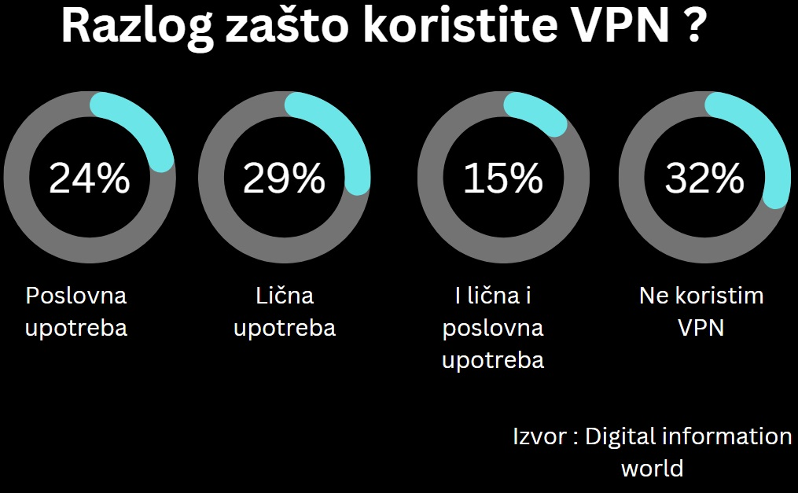
Zaštita podataka – VPN Upotreba

Slide 16
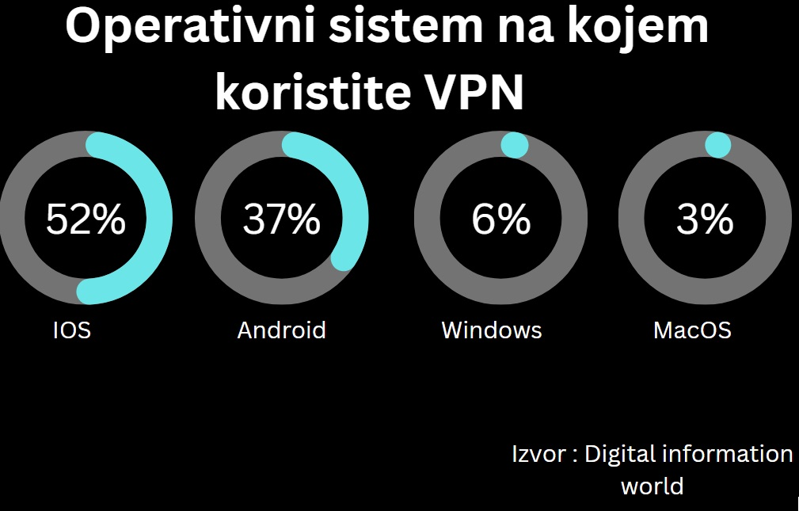
Zaštita podataka – VPN Operativni sistemi

Slide 17
Zaključak
Ne treba biti skeptik, ali ni previše optimističan
Potrebno je da svi cjelokupno kao društvo više pazimo na ležerno odavanje podataka
Mi kao studenti elektrotehničkog fakulteta trebalo bi da imamo veću svijest o svemu ovome
Kao uzorni građani trebali bi da reagujemo u slučaju da primjetimo zloupotrebu podataka

Slide 18


